Slide 1
BÁO CÁO
QUẢN TRỊ DỰ ÁN PHẦN MỀM
GVHD : Lâm Thanh Toản
SVTH : Nguyễn Hồng Giang
Nguyễn Hồng Minh
Nguyễn Lê Phương Duy

Slide 2
1
ƯỚC LƯỢNG

Slide 3
Ước tính phần mềm có 2 KLOC
Effort
Thời gian
Nhân sự
T = c (E)^{d} =
2,5 *(5)^{0.38} ≈ 4,6 (Tháng)
Nhân lực = E/ T= 5/4,6 ≈1,4 (Người)≈ 1 (Người)
E = a (KLOC)^{b} =
2,4 *(2)^{1,05} ≈ 5 (Người/tháng)
Tăng số nhân sự lên 3 người => Thời gian thực hiện dự án = 1,5 tháng = 45 ngày

Slide 4
Nhân sự cho các công việc đã được lên kế hoạch.
Nguyễn Hồng Giang : Leader
Nguyễn Hồng Minh : Dev
Nguyễn Lê Phương Duy : Tester

Slide 5
Nguồn tài nguyên có sẳn được tận dụng lại cho dự án gồm:
Theme đã có sẳn : Đăng nhập, đăng xuất.
Các trang thiết bị :
+ Laptop: sử dụng trong xuyên suốt dự án, rút ngắn được chi phí mua máy tính.
+ Máy in: sử dụng để in ấn tài liệu
+ Điện thoại: sử dụng để liên lạc với khách hàng, ghi âm lại các cuộc đối thoại với khách hàng.

Slide 6
Nguồn tài nguyên có sẳn được tận dụng lại cho dự án gồm:
Cơ sở hạ tầng:
+ Công cụ giao tiếp: Email giúp giao tiếp giữa doanh nghiệp, nhân viên, đối tác và khách hàng. Giúp giảm bớt chi phí và linh hoạt hơn.
+ Phần mềm:
Hệ điều hành: Microsoft windown 10
Sử dụng trong việc giao tiếp giữa người dùng và thiết bị
Các công cụ phục vụ
Visual studio code -StarUML
XamPP -CSDL MySQl
Word -Trelo
Project

Slide 7
2
LẬP LỊCH VÀ THEO DÕI

Slide 8
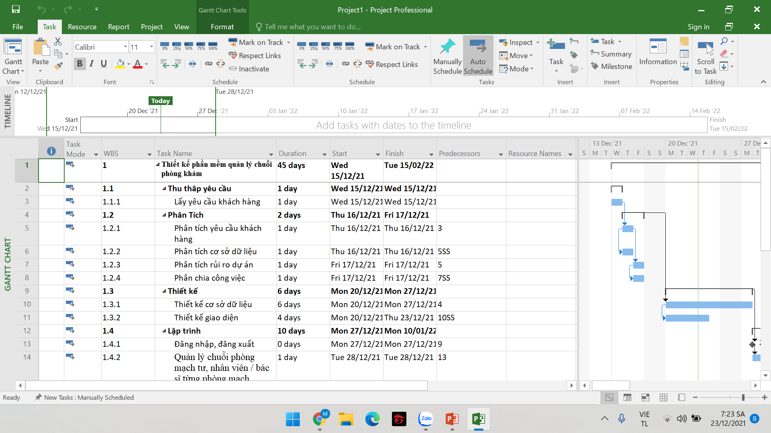
Lập lịch và theo dõi

Slide 9
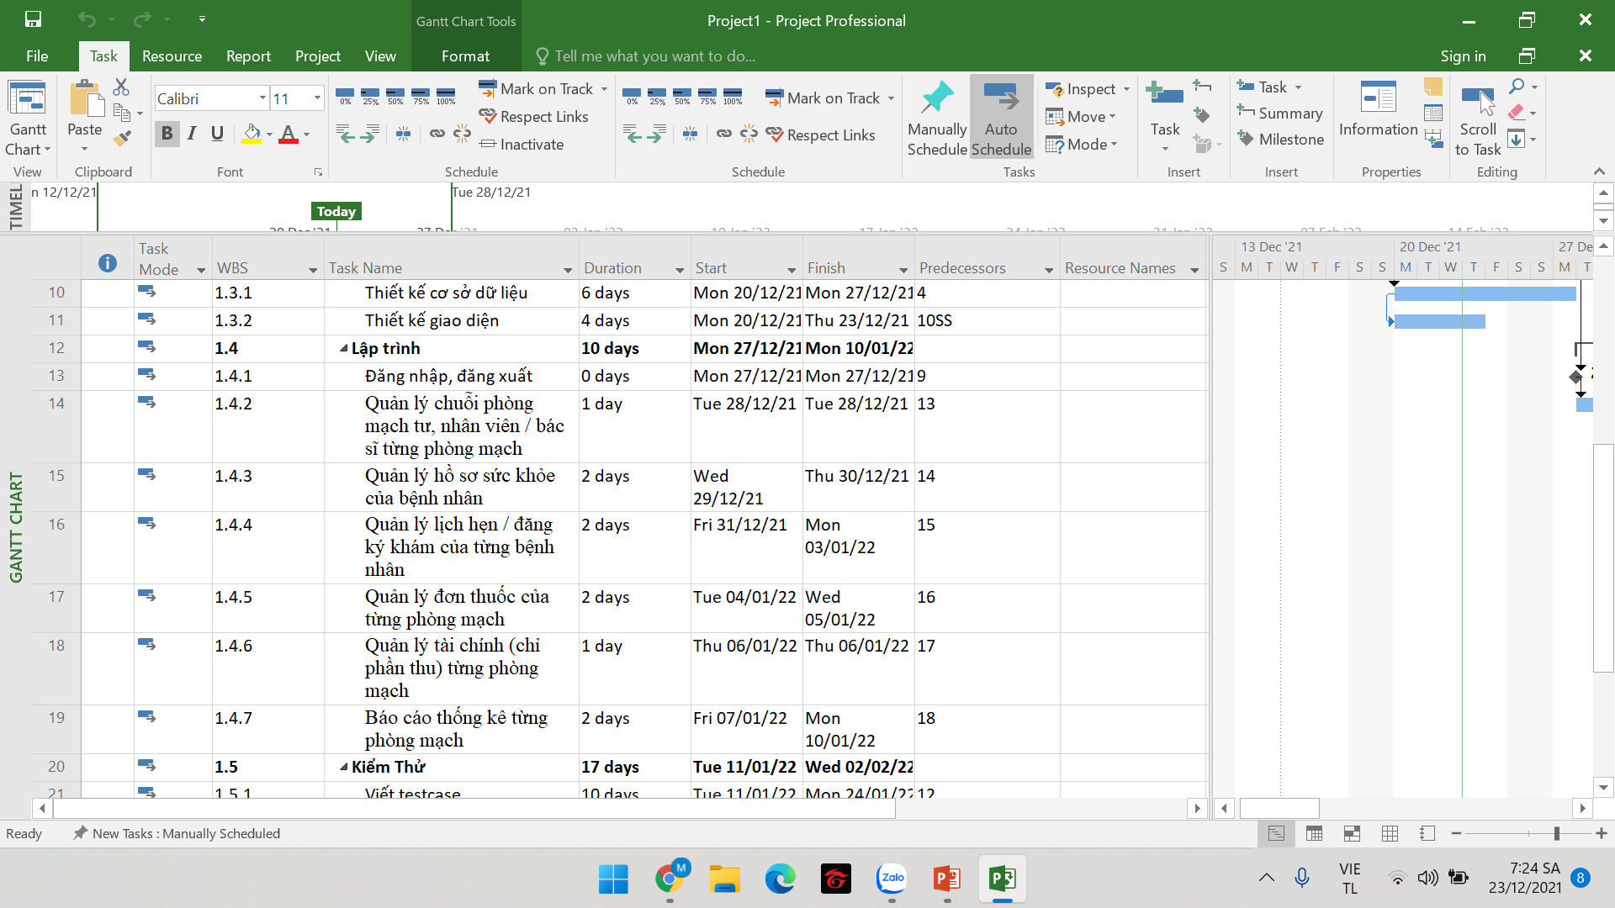
Lập lịch và theo dõi

Slide 10
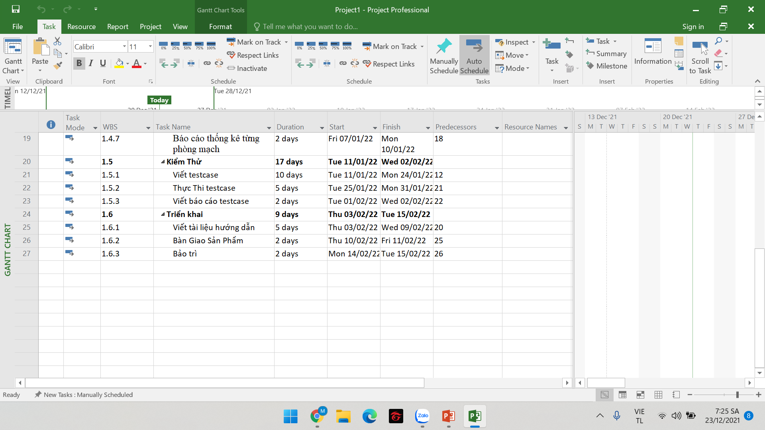
Lập lịch và theo dõi

Slide 11
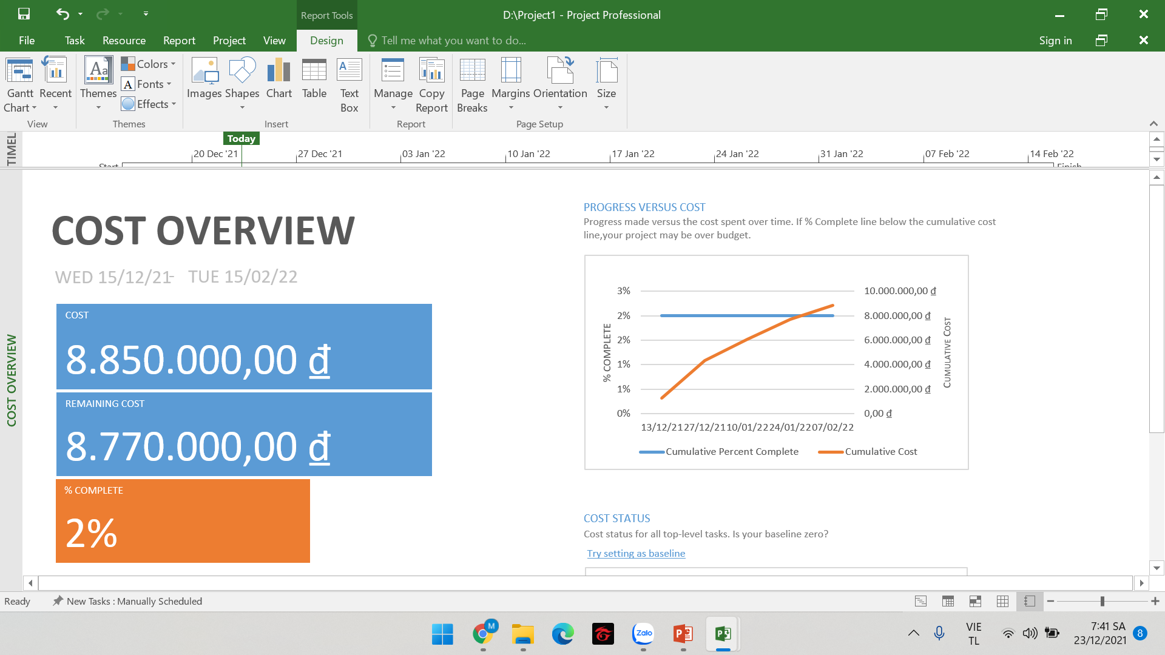
Chi phí dự án:
Lương nhân viên: 20.000 VND/h.
In ấn tài liệu: 50.000VND

Slide 12
3
LẬP KẾ HOẠCH SQA

Slide 13
Vai trò trách nhiệm của từng thành viên
Vị Trí | Tên Thành Viên | Vai Trò
SQA Leader | Nguyễn Hồng Giang | Thiết kế kế hoạch kiểm thử Đánh giá các testcase Giám sát kiểm thử Thực hiện báo cáo tiến độ cho khách hàng
SQA Auditor | Nguyễn Hồng Minh | Xây dựng tiêu chuẩn chất lượng và quy trình cho quy trình quản lý Thực hiện các nhiệm vụ của SQA Báo cáo cho Leader về kết quả đánh giá SQA
SQA Auditor | Nguyễn Lê Phương Duy | Xây dựng tiêu chuẩn chất lượng và quy trình cho quy trình quản lý Thực hiện các nhiệm vụ của SQA Báo cáo cho Leader về kết quả đánh giá SQA

Slide 14
Đề xuất giải pháp lưu trữ công việc
Các công cụ giúp lưu trữ công việc
+ Word
+ Excel
+ Drive
+ Github
+ Gmail

Slide 15
- Tạo bảng để sắp xếp các công việc bạn đang thực hiện và lên danh sách việc cần làm -Tùy chỉnh quy trình làm việc cho các dự án khác nhau. -Trực tiếp chia sẻ các tệp, hình ảnh, web,... Bình luận, đóng góp ý kiến trong các mục công việc. -Phân công công việc cho bạn và đồng nghiệp. -Đính kèm tập tin từ Google Drive và Dropbox. -Làm việc ngoại tuyến và các bảng sẽ tự động đồng bộ khi kết nối mạng.
Điểm nổi bật

Slide 16
Bảng tiêu chí đánh giá cho kết quả công việc
Tính chính xác
Tính hiệu quả
Tính hiệu quả là khối lượng tài nguyên, nguồn lực, khả năng đáp ứng yêu cầu của phần mềm khi người sử dụng đưa ra yêu cầu
- Điều này được xác định dựa trên sự đúng đắn của kết quả đầu ra mà phần mềm cung cấp.
- Đảm bảo khả năng chính xác tương đối cao hoặc rất cao.

Slide 17
Bảng tiêu chí đánh giá cho kết quả công việc
Tính bảo mật an toàn | Khả năng bảo mật dữ liệu của người dùng Ngăn chặn các cuộc tấn công từ bên ngoài , kiểm soát vận hành hệ thống Các mức độ rủi ro và rò rỉ thông tin luôn đảm bảo ở mức thấp nhất
Sự hài lòng của người sử dụng | Giao diện ưa nhìn , dễ sử dụng Kích thước trên từng thiết bị sẽ có kích thước khác nhau làm cho người sử dụng không bị mõi mắt Các chức năng phù hợp với yêu cầu người dùng Các nội dung phân chia rõ ràng
Tính toàn vẹn | - Sao lưu dòng dữ liệu không bị mất đi trong quá trình truyền tải

Slide 18
Chính sách + quy trình làm việc cho nhóm thực hiện dự án để đảm bảo chất lượng dự án.
QUY TRÌNH
Trong đánh giá quản lý, các thành viên SQA phải thực hiện 5 đánh giá SQA như sau:
SQA1 : Lập kế hoạch dự án, thu thập thông tin cần thiết, giải quyết yêu cầu Xem xét trước khi phát hành , Xem xét đóng dự án
SQA2: Phân tích yêu cầu phần mềm, xác định thông tin, chức năng, phân tích yêu cầu người dùng, đặc tả và các dữ liệu
SQA3: Thiết kế các Test Case, thực thi các Test Case

Slide 19
Chính sách + quy trình làm việc cho nhóm thực hiện dự án để đảm bảo chất lượng dự án
CHÍNH SÁCH
Thực hiện theo quy trình làm việc và báo cáo đầy đủ ở các giai đoạn
Tích cực, chủ động hợp tác giữa nhóm tester và coder
Tuân thủ các kế hoạch thực hiện dự án và các phân tích đã được phân tích trước đó, không tự làm theo ý cá nhân ở mỗi giai đoạn phát triển phần mềm
Trong mỗi giai đoạn phát triển nếu có thay đổi về yêu cầu thì cần báo và thông báo cho các thành viên để kịp thời điều chỉnh

Slide 20
4
KHẢ THI VỀ DỰ ÁN

Slide 21
Khả Thi Về Hệ Thống
- Công ty HG Team chuyên về việc thiết kế phần mềm chạy trên nền tảng web , app - Công ty đang hoạt động với nhân sự gồm 20 nhân viên chia điều các bộ phận
Nhân sự
- 3 leader
- 6 phân tích viên và thiết kế viên
- 6 lập trình viên
- 5 kiểm thử viên
Tiềm lực kinh tế
- Ở Mức khá
- Nhân lực công ty có khả năng hoàn thành các dự án vừa và nhỏ
- Qũy vận hành công ty rơi vào khoảng 300.000.000đ

Slide 22
Khả Thi Về Hệ Thống Bảng kinh phí dự trù
 | Chức vụ | Số lượng | Ngày công | Mức lương | Thành tiền
Thành viên | Leader | 1 | 8 | 250.000đ/ngày | 2.000.000đ
 | Phân tích và thiết kế | 1 | 8 | 180.000đ/ngày | 1.440.000đ
 | Lập trình viên | 1 | 10 | 180.000đ/ngày | 1.800.000đ
 | Kiểm thử viên | 1 | 17 | 180.000đ/ngày | 3.060.000đ
Internet |  | 2 | 45 | 250.000đ/Tháng | 375.000đ
Tổng |  |  |  |  | 8.675.000đ

Slide 23
Khả Thi Về Kinh Tế
- Tài chính khách hàng
+ Khách hàng chấp nhận ký hợp đồng với công ty để phát triển phần mềm webside bán hàng với giá 5.000.000đ - 10.000.000đ
+ Khách hàng đã thanh toán trước 50% số tiền của hợp đồng
- Lợi nhuận
+ Mã nguồn phần mềm
+ Kinh nghiệm làm việc nhóm và dự án
+ Khoảng lợi nhuận mà công ty thu được sao hợp tác 1.325.000đ

Slide 24
Khả Thi Về Kinh Tế
Các lợi ích khách hàng đạt được:
Vô hình
+ Được đào tạo hướng dẫn sử dụng phần mềm
+ Được ưu tiên giảm giá cho lần ký hợp đồng sao nếu khách hàng có nhu cầu hợp tác với công ty
+ Hỗ trợ bảo trì 24/12
+ Mỗi tháng sẽ được nhân viên bên công ty đến để trao đổi về các vấn đề của web và hỗ trợ thêm thời gian thuê sever .
Hữu hình
+ Có webside để khách hàng nắm thông tin các sản phẩm mới trên thị trường
+ Không cần nhân viên đứng bán hàng và mặt bằng
+ Thống kê tình hình chính sát các thanh toán
+ Không tốn và nhiều kinh phí để trang trí

Slide 25
Khả Thi Về Pháp Lý
Thành viên : Nguyễn Hồng Minh
+ Người chịu trách nhiệm pháp lý
+ Nắm bắt tất cả thông tin pháp lý liên quan đến hệ thống
Thành viên : Nguyễn Lê Phương Duy
+ Người trợ giúp pháp lý
+ Có trách nhiệm tư vấn pháp lý , giải đáp các vướng mắt về mặt pháp lực , tham gia tố tụng khi có vấn đề xảy ra
- Còn về phần mã nguồn là thành quả của tất cả thành viên trong dự án và thuộc sở hữu của công ty

Slide 26
Các chính sách về pháp lý cho các thành viên dự án
Các thành viên tham gia dự án không được sao chép, để lộ mã nguồn ra bên ngoài, các hình ảnh âm thanh khi thiết kế phần mềm phải được khách hàng cung cấp hoặc tự thiết kế có sự đồng ý của khách hàng, không được tự ý lấy hình ảnh âm thanh trên các trang mạng xã hội.
Hình ảnh, âm thanh trong phần mềm phải phù hợp không gây phản cảm hoặc vi phạm pháp luật
Gmail sử dụng để gửi các tài liệu có liên quan đến dự án phải là gmail được công ty cấp
Các thành viên không được sử dụng mã nguồn của người khác.
Không sử dụng các phần mềm không được cấp giấy phép MIT khi chưa trả phí

Slide 27
Các yêu cầu pháp lý của nơi làm dự án
Nhân viên không được tự ý kết nối mạng bên ngoài, phải dùng mạng nội bộ.
Đến giờ làm Nhân viên không được sử dụng điện thoại để quay chụp làm lộ thông tin sản phẩm, bí mật công ty.
Nhân viên không được tiếc lộ thông tin khách hàng ra bên ngoài.
Khi vào dự án các thành viên phải ký cam kết chịu trách nhiệm hoàn toàn về phần được giao của dự án nếu có bất kỳ sai sót nào xảy ra.
Công ty chuẩn bị đầy đủ hợp đồng, giấy tờ, bản quyền liên quan đến các thành phần của dự án.
Triển khai các quy định về pháp lý, giám sát chặt chẽ yêu cầu nhân viên phải thực hiện đúng quy định nếu có sai sót phải chịu trách nhiệm hoàn toàn.

Slide 28
Tiến Độ Dự Án
Tên công việc | Thời gian thực hiện | Bắt đàu | Kết thúc | Tính khả thi
Thu thập yêu cầu | 1 ngày | 15/12/2021 | 15/12/2021 | Hoàn thành
Phân tích thiết kế | 8 ngày | 16/12/2021 | 24/12/2021 | Hoàn thành
Lập trình | 10 ngày | 25/12/2022 | 05/01/2022 | Đang thực hiện
Kiểm thử | 17 ngày | 06/01/2022 | 23/01/2022 | Đang thực hiện
Triển khai | 9 ngày | 24/01/2022 | 03/02/2022 | Đang thực hiện
Bảo trì | 2 ngày | 14/02/2022 | 15/02/2022 | Đang thực hiện

Slide 29

Khả Thi Về Vận Hành
Người vận hành sản phẩm khi dự án hoàn thành
Nguyễn Hồng Minh
Đề xuất một số khó khăn về vận hành
Người dùng chưa làm quen được với phần mềm mới dẫn đến việc vận hành không hiệu quả
Người dùng không có kiến thức về công nghệ dẫn đến lỗi trong quá trình sử dụng phần mềm.

Slide 30
Giải pháp giải quyết khó khăn
- Viết tài liệu hướng dẫn sử dụng một cách chi tiết
- Có chương trình đào tạo phù hợp
- Hỗ trợ chăm sóc khách hàng 24/7
- Các trang thiết bị được chuẩn bị đầy đủ, được kiểm tra, bảo dưỡng định kỳ. Khả năng vận hành cao do phần mềm không có yêu cầu bảo mật mã nguồn, code có thể được sử dụng lại cho dự án khác.
- Phần mềm có khả năng tương thích cao với các hệ điều hành như Windows 8, Windows 10

Slide 31
5
RỦI RO VÀ THAY ĐỔI DỰ ÁN

Slide 32
Rủi ro | Mô tả | Đề xuất giải pháp
Thiếu kiến thức về lĩnh vực mới | Không đủ kiến thức về các dự án mới, lần đầu tiếp xúc với các lĩnh vực không chuyên | Trao đổi nhiều hơn với khách hàng để hiểu rõ nhu cầu, tìm hiểu thêm một số tài liệu về lĩnh vực đó
Ước lượng | Ước lượng thời gian không chính xác dẫn đến tăng chi phí của dự án. | Chỉ xây dựng các công việc cần ưu tiên trước mắt
Ít có sự tham gia của các bên liên quan | Khách hàng không tham gia với nhóm phát triển ở tầng suất cần thiết, có thể dẫn đến kế hoạch ra mắt sản phẩm | - Thoả thuận rõ ràng với khách hàng hoặc các bên liên quan về thời gian phản hồi, đặc biệt đối với bất kỳ các thử nghiệm chấp nhận người dùng - Lựa chọn hiệu quả việc hoàn thành và các mục tiêu của dự án
Sự phối hợp giữa các cá nhân trong nhóm không tốt | Công việc của dự án là do một tập thể làm vì thế vấn đề về sự đoàn kết, sự phối hợp giữa các thành viên trong nhóm cần phải được chú trọng | - Họp trao đổi định kỳ giữa các thành viên trong nhóm - Yêu cầu báo cáo kết quả định kỳ để nắm bắt tình hình - Người quản lý dự án phải có sự điều chỉnh nhất định đối với từng giai đoạn phát triển dự án

Slide 33
Rủi ro | Mô tả | Đề xuất giải pháp
Nhân lực thực hiện dự án bị thiếu so với dự kiến ban đầu | Trong đội thực hiện dự án có người bỏ việc, xin nghĩ do ốm hoặc vì một lý do nào đó | Bổ sung nhân lực từ nhóm dự phòng và điều chỉnh hợp lý công việc cho từng người
Xác định yêu cầu về sản phẩm chưa đúng | Do việc khảo sát và thu thập các yêu cầu từ khách hàng chưa tốt dẫn đến hiểu sai về các chức năng và yêu cầu sản phẩm cần có | Liên tục trao đổi với khách hàng để xác định yêu cầu khách hàng
Do dự án thực hiện theo tiến độ đúng với mục tiêu đã đề ra nên không có sự thay đổi trong quá trình triển khai và thực hiện

Slide 34
Thank You

